Slide 1
МИНИСТЕРСТВО НАУКИ И ВЫСШЕГО ОБРАЗОВАНИЯ РОССИЙСКОЙ ФЕДЕРАЦИИ Федеральное государственное бюджетное образовательное учреждение высшего образования «КУБАНСКИЙ ГОСУДАРСТВЕННЫЙ УНИВЕРСИТЕТ» (ФГБОУ ВО «КубГУ»)
КУРСОВАЯ РАБОТА
АНАЛИТИКА ТУРПОТОКОВ В РОССИИ С ОПРЕДЕЛЕНИЕМ ФАКТОРОВ ВЛИЯНИЯ.
Работу выполнил
Научный руководитель
канд. техн. наук, доц.
А.М. Нагалевский
Т.А. Приходько

Slide 2
Цели и задачи работы
Целью данной работы является проведение анализа турпотоков в России за определенный период времени с помощью языка R, а также изучение туриндустрии с целью выявления основных тенденций, паттернов и факторов, влияющих на развитие отрасли.
Основные задачи:
Рассмотреть методы интеллектуального анализа данных
Изучение сферы исследования – турпотоки в России
Проанализировать турпотоки и сделать выводы
Проанализировать туристическую индустрию и сделать выводы

Slide 3
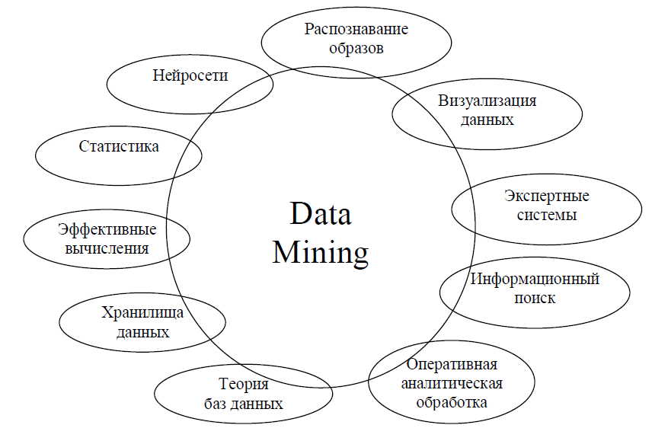
Data Mining
Технология Data Mining заключается в поиске неподготовленных, безызвестных ранее данных, а также полезных и доступных к использованию знаний для принятия решений.
На практике она имеет несколько закономерностей, а именно: неочевидные, объективные и практически полезные.

Slide 4

Данные и их обработка
Данные — это факты, тексты, графики числовые выражения, документы, и другого рода сегменты. Все это может быть получено в результате практической деятельности.
Существует и определенная специфика требований к обработке данных:
Неограниченный объем.
Разнородность.
Корректные результаты.
Простые инструменты для обработки.

Slide 5
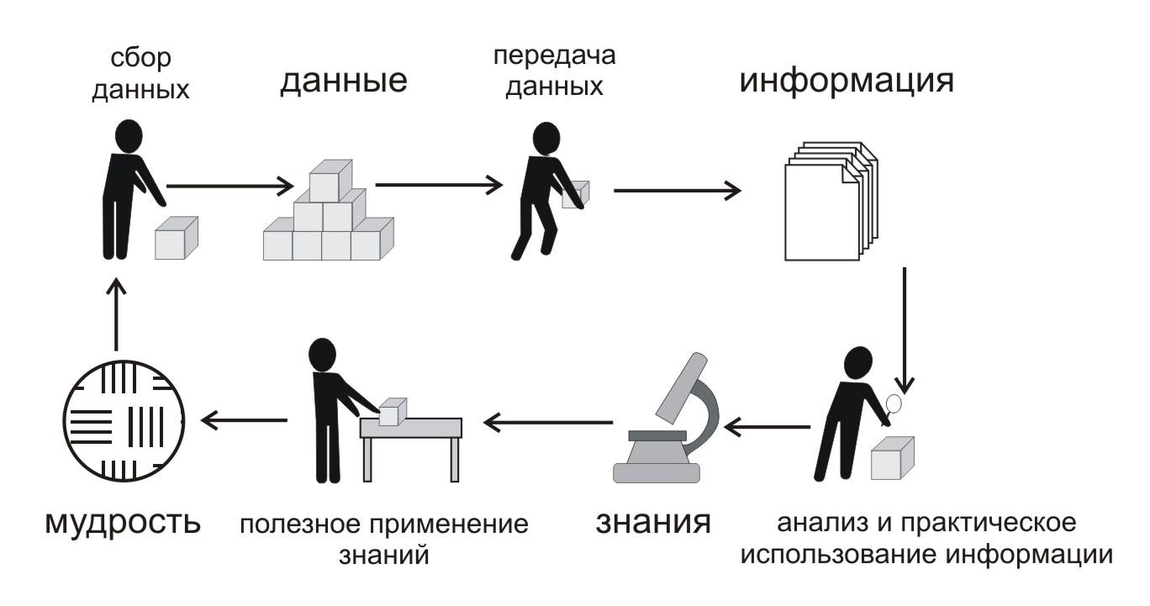
Традиционный процесс сбора данных.

Slide 6

Качество данных
Данные высокого качества — это полные и точные данные, обеспечивающие исследователю на их фоне составить полномерную корректно функционирующую модель способную к интерпретации и принятию решений.
Данные низкого качества, соответственно, таких характеристик не имеют, включая неверный формат.
Наиболее распространенные виды так называемых «грязных» данных:
Пропущенные значения.
Дубликаты.
Шумы и выбросы.

Slide 7

Туристические потоки в России
Турпотоки в России представляют собой потоки туристов, как въезжающих в страну, так и выезжающих из нее.
Анализ турпотоков в России является важным исследовательским направлением, поскольку позволяет понять и оценить динамику и характер туристического потока в разных регионах страны.

Slide 8
Виды турпотоков
Туристическая индустрия
В контексте анализа турпотоков в России выделим несколько основных видов:
Въездные турпотоки: Это потоки туристов, приезжающих в Россию из других стран.
Выездные турпотоки: Это потоки туристов, покидающих Россию и отправляющихся в другие страны.
Внутренние турпотоки: Это потоки туристов, путешествующих внутри России.
Каждый из этих видов турпотоков имеет свои особенности и требует отдельного анализа. Анализ различных видов турпотоков помогает выявить тенденции, предоставляет информацию для принятия управленческих решений в сфере туризма, а также способствует разработке мер по привлечению и удержанию туристов.
Туристическая индустрия включает в себя разнообразные организации и предприятия, которые осуществляют деятельность в сфере туризма. Рассмотрим некоторые аспекты туристической индустрии:
Прибыльные и убыточные организации: Анализ прибыльности туристических организаций позволяет определить их финансовую стабильность и успех на рынке.
Выручка: Включает доходы от проживания, питания, транспортировки, экскурсий и других туристических активностей.
Прибыль и убыток: Прибыль является разницей между выручкой и затратами, показывая финансовый успех организации. Убыток, напротив, свидетельствует о негативных финансовых результатах.
НФР (Сальдированный финансовый результат): НФР включает в себя инвестиции в развитие и поддержку туристической инфраструктуры, включая строительство, ремонт и обновление объектов туризма.
Ввод в действие объектов туризма: Включает оценку строительства и открытия новых отелей, гостиниц, курортных комплексов, музеев, парков и других объектов, которые привлекают туристов.

Slide 9
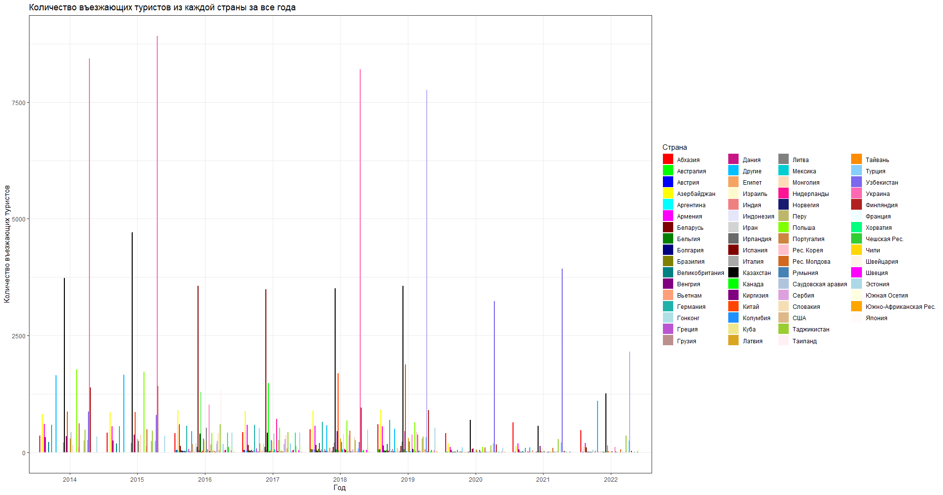
Анализ въездных турпоездок

Slide 10
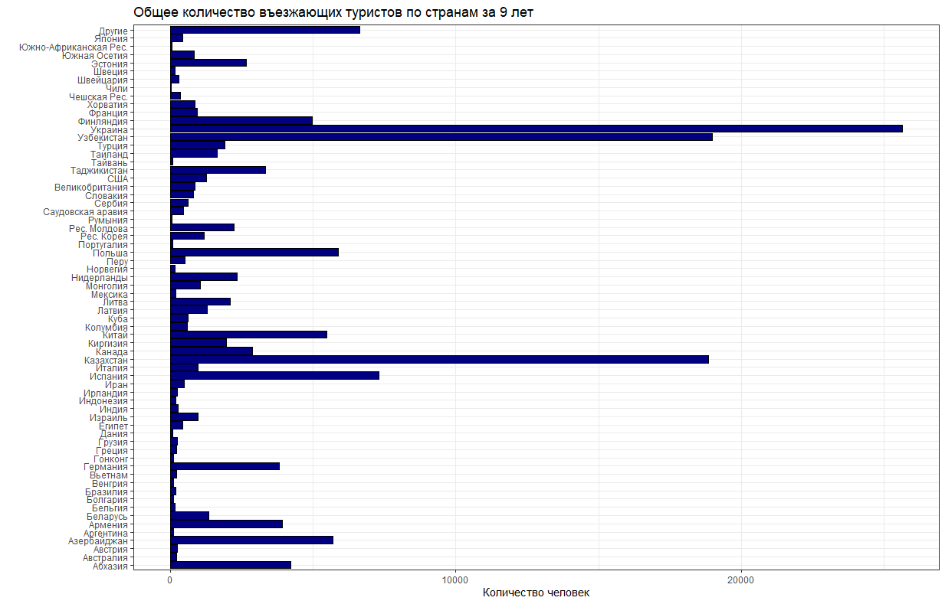

Slide 11
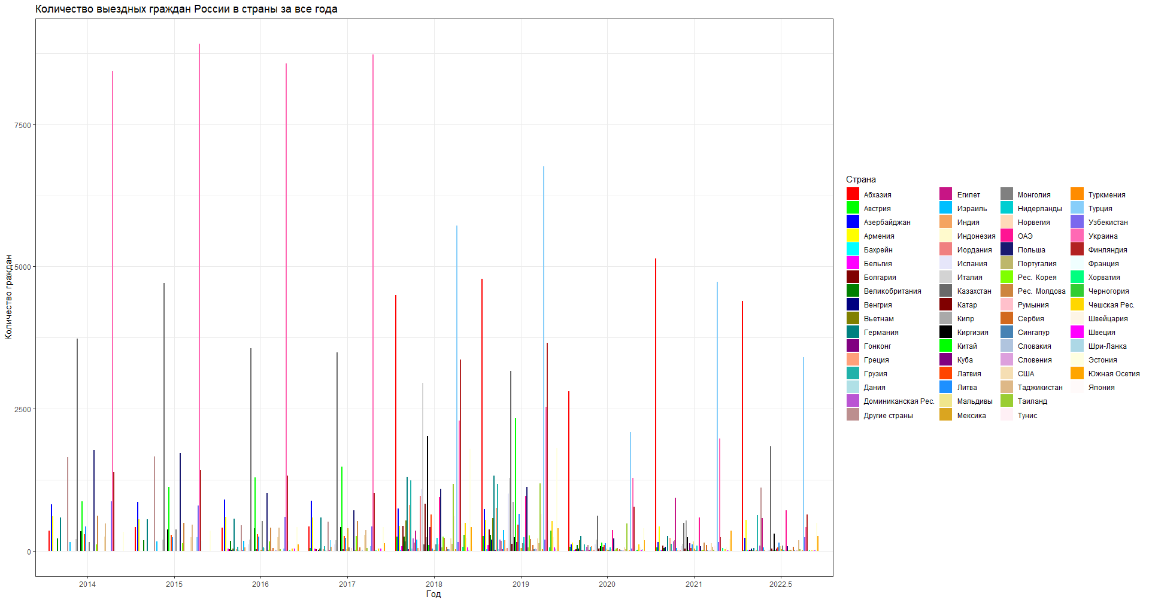
Анализ выездных турпоездок

Slide 12
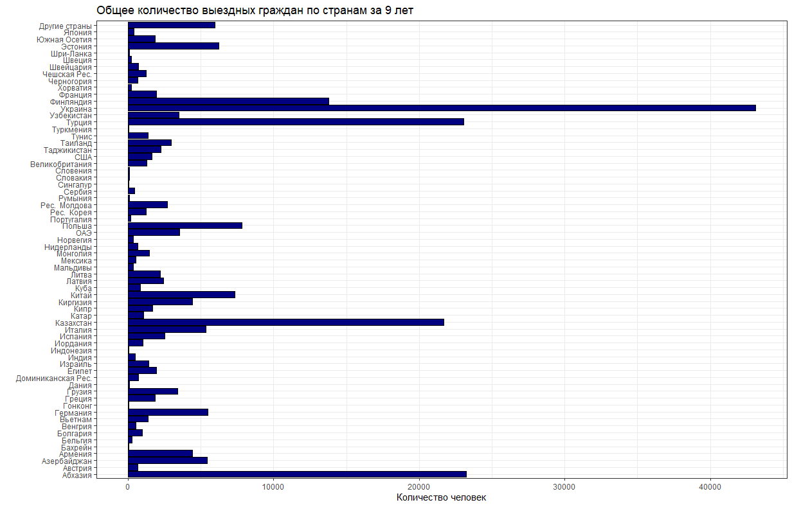

Slide 13
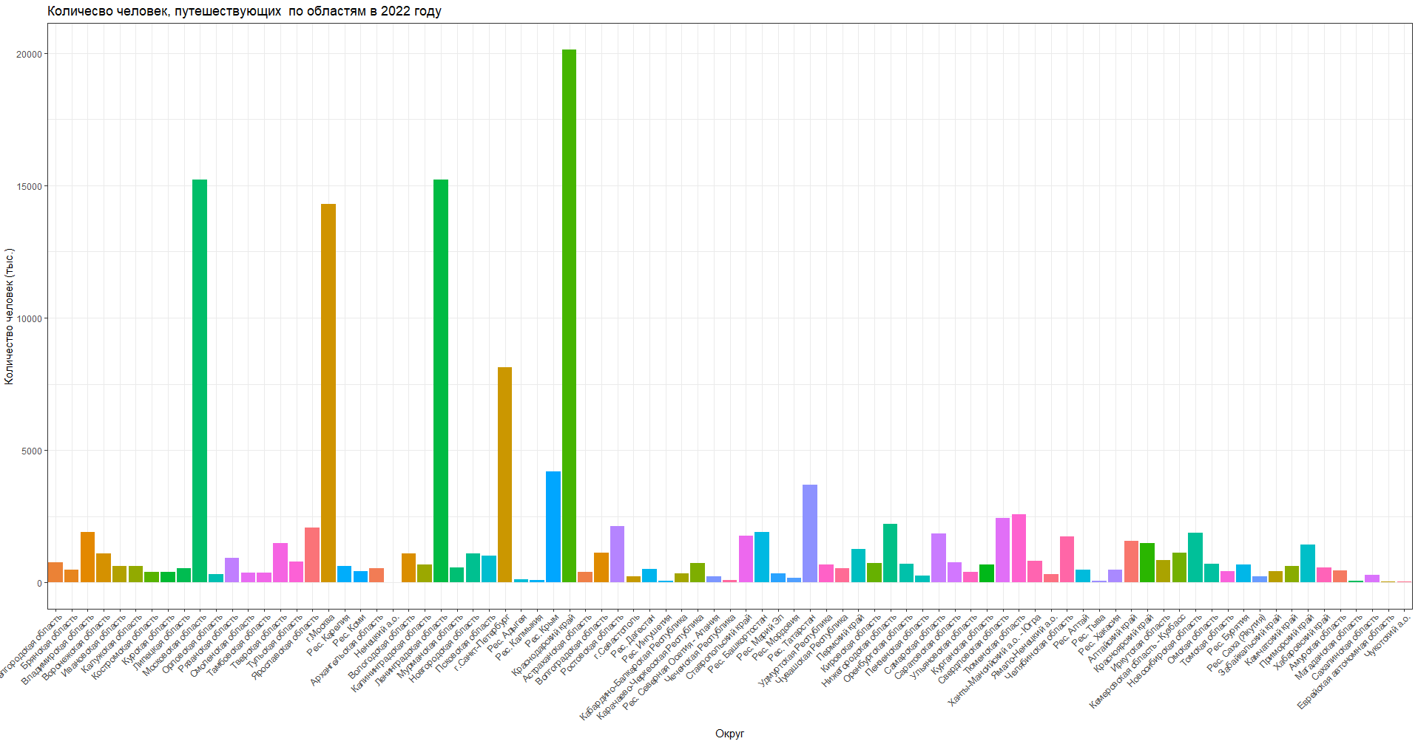
Внутренние потоки

Slide 14
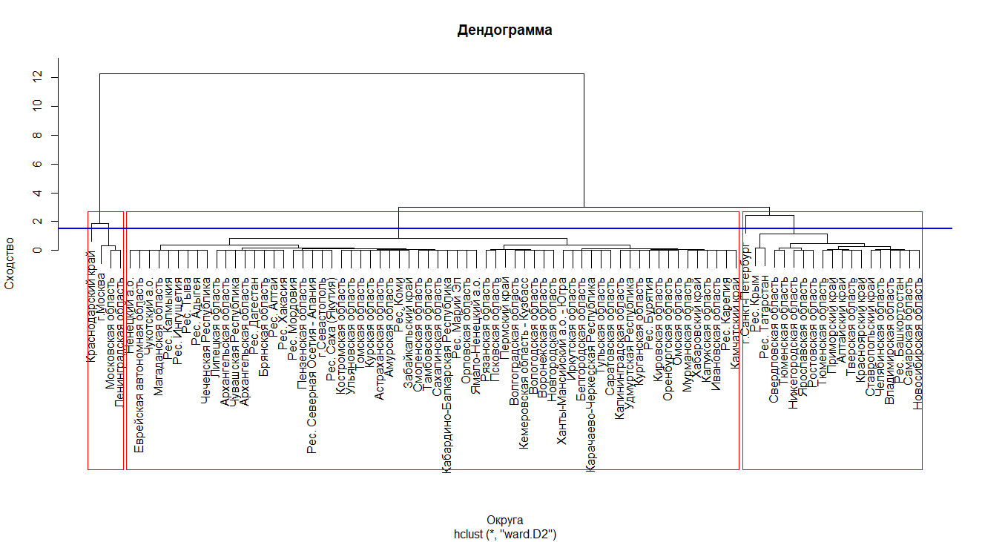

Slide 15
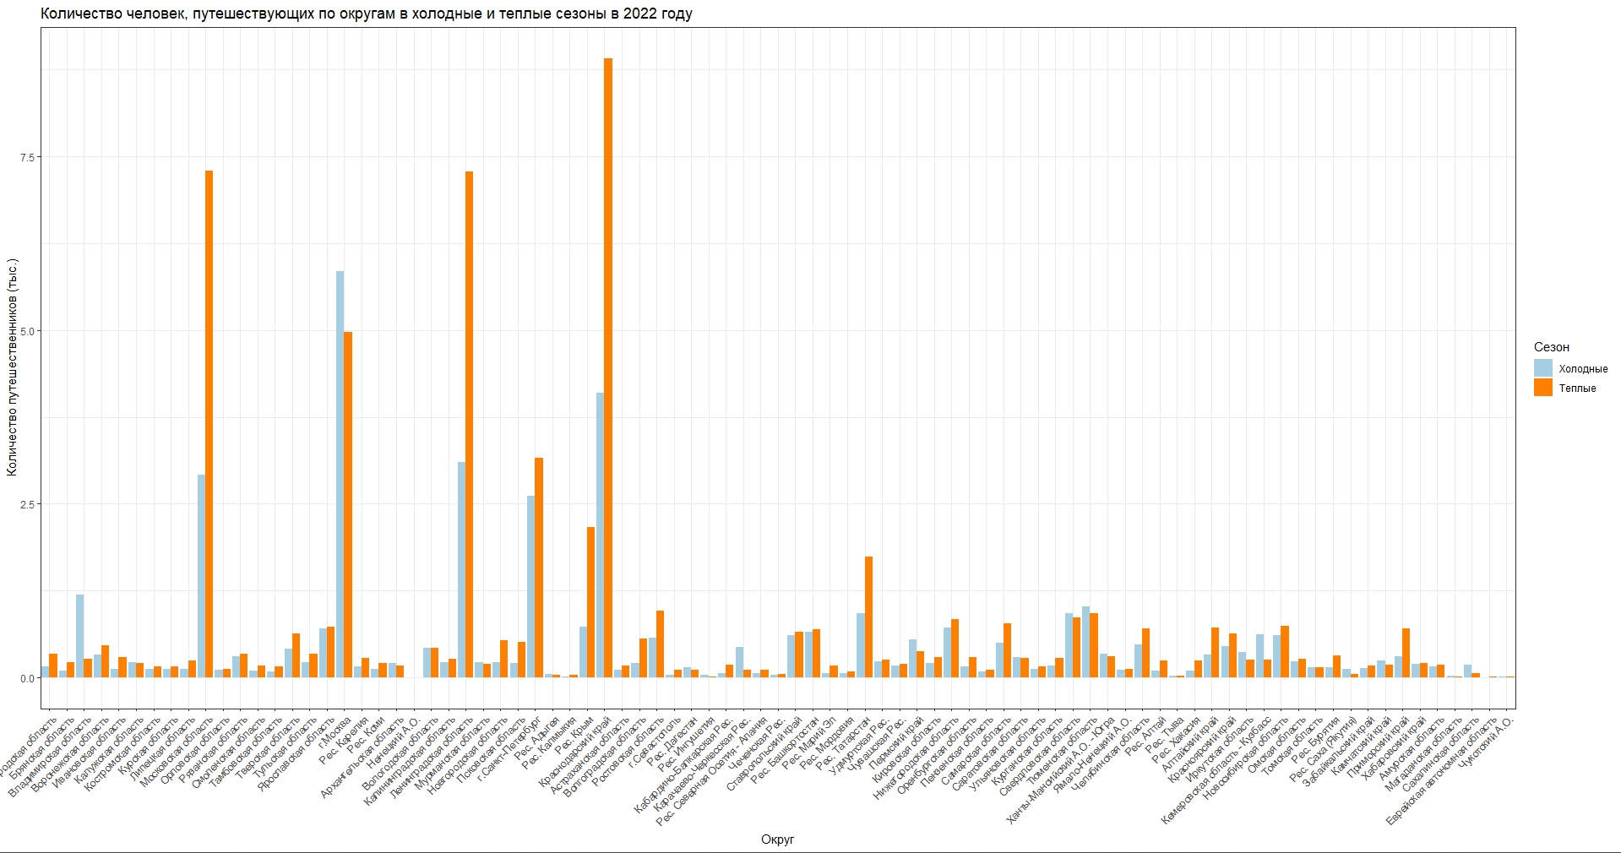
Анализ внутренних турпотоков по сезонам

Slide 16
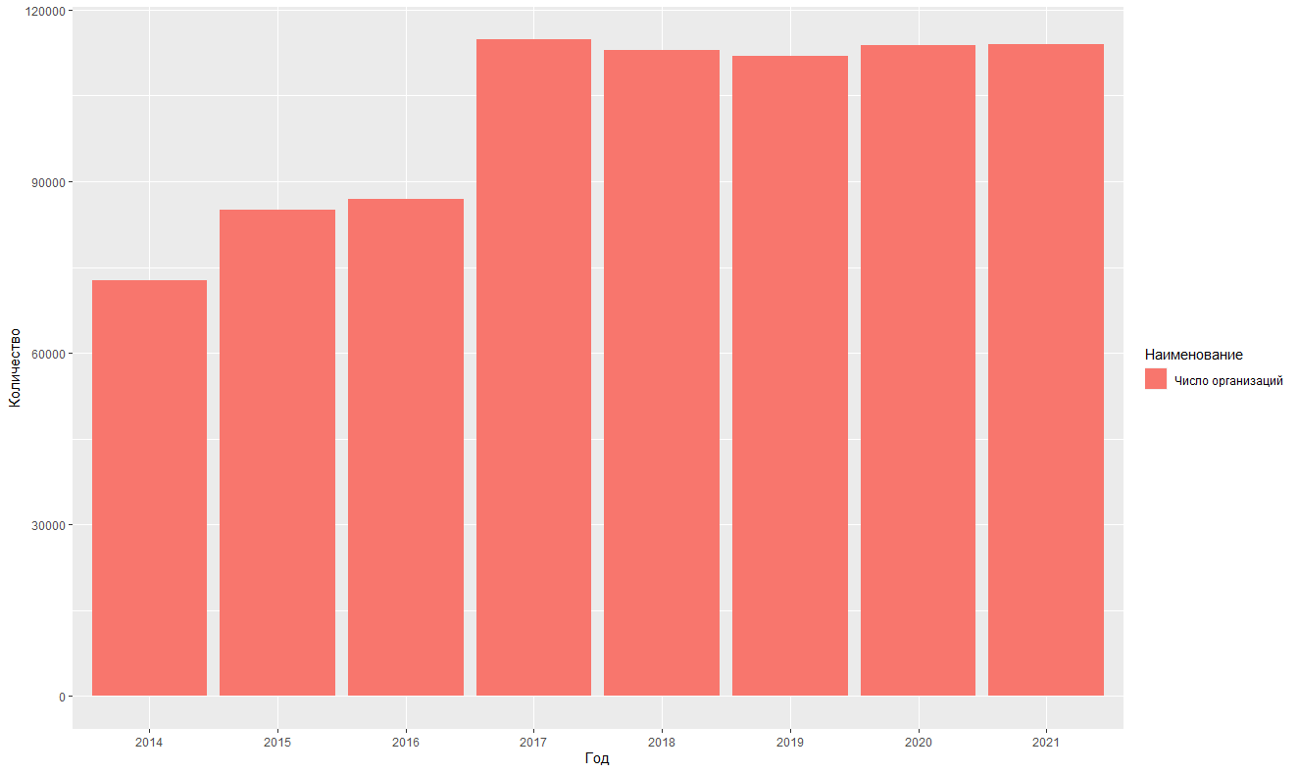
Анализ туриндустрии

Slide 17
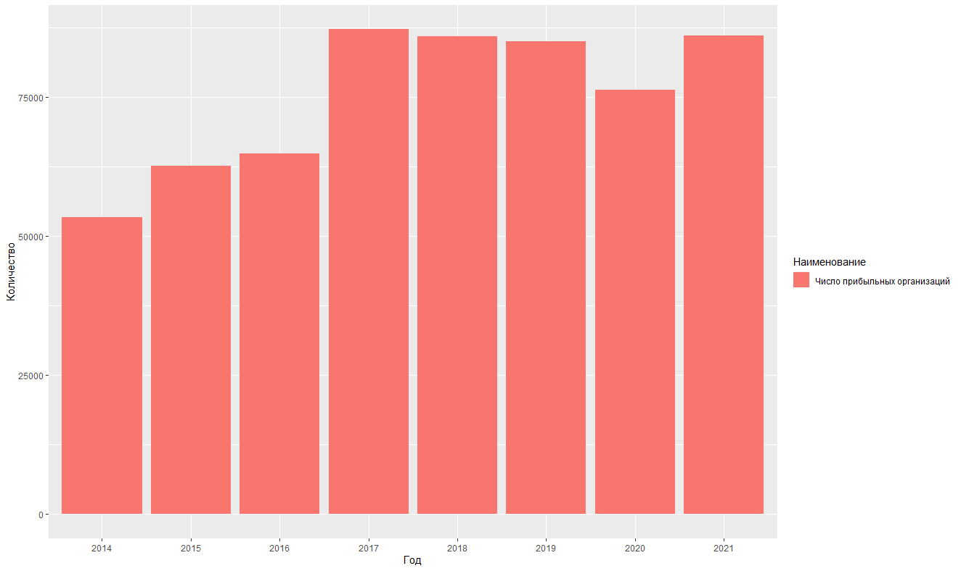
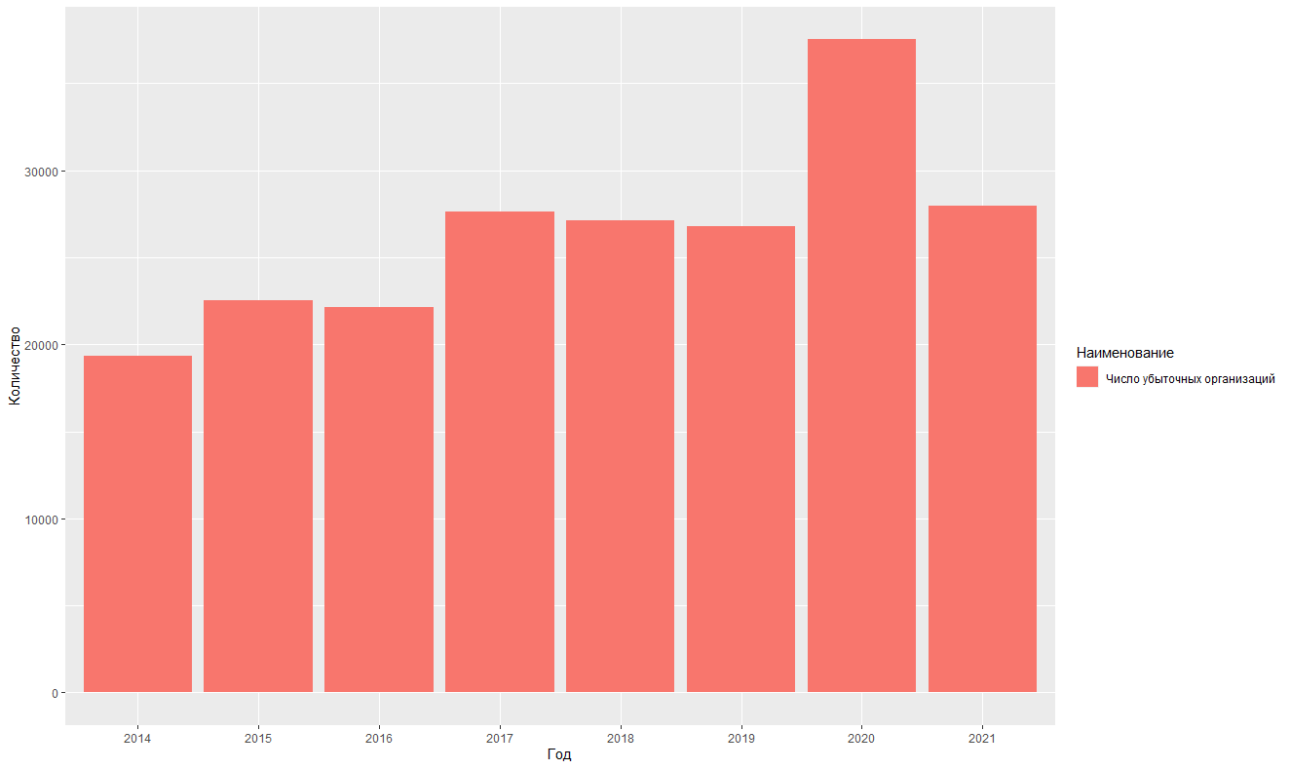

Slide 18
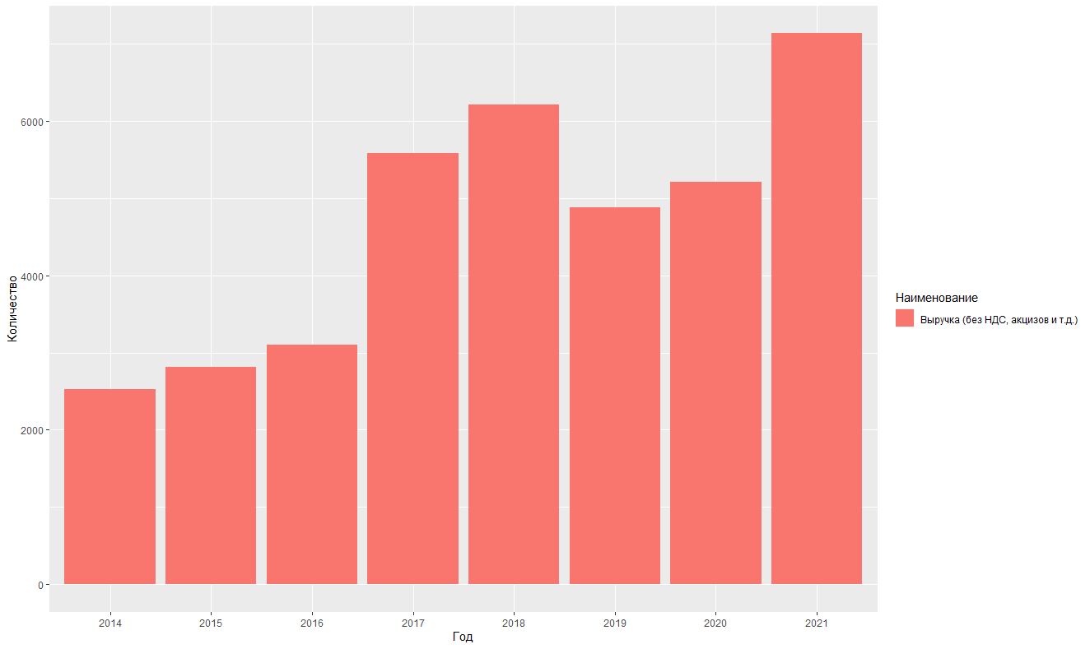
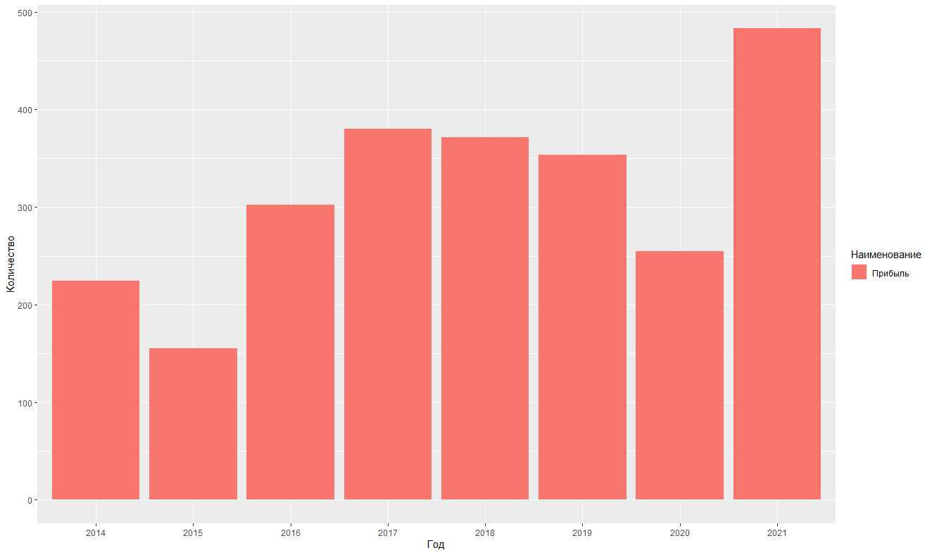
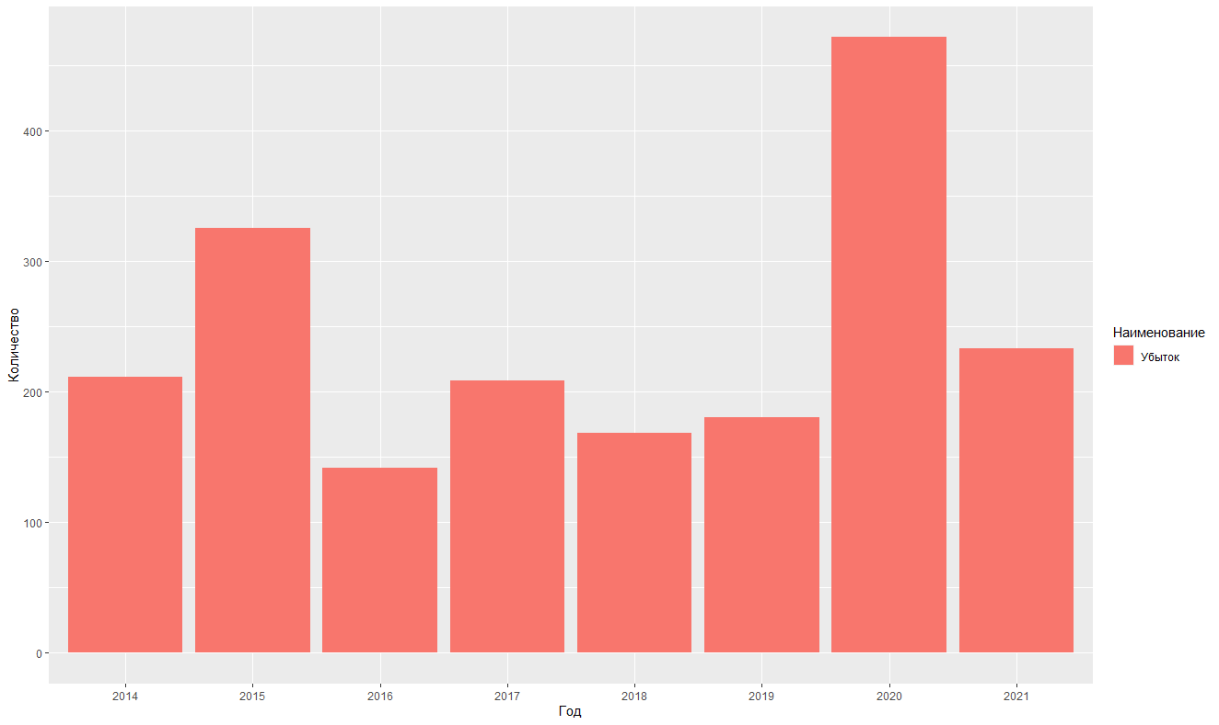
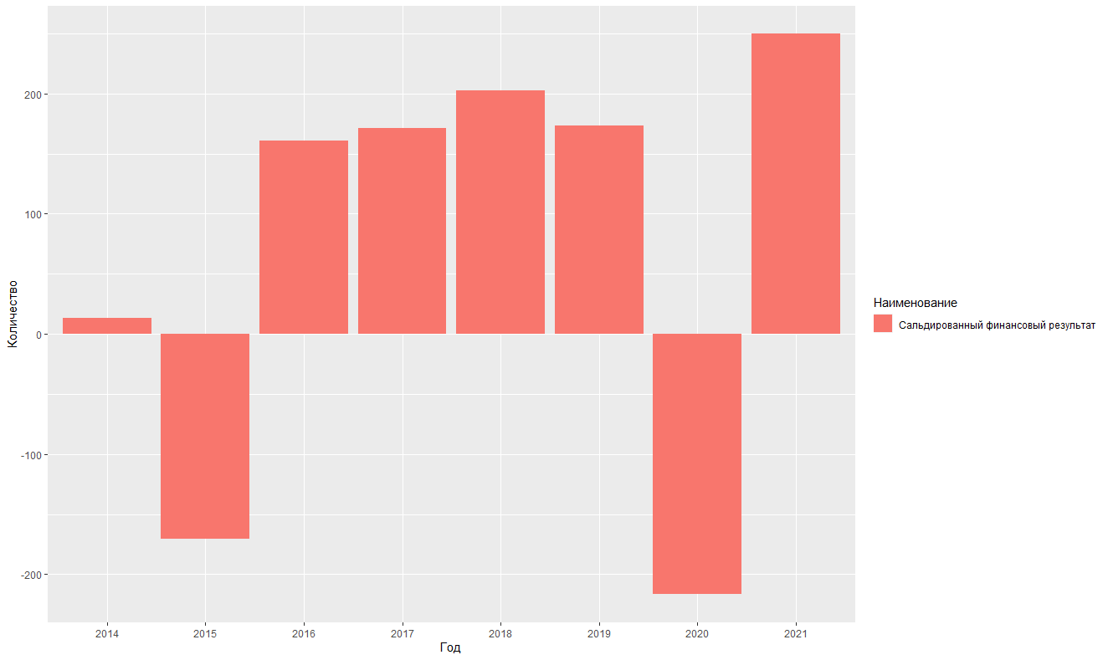

Slide 19
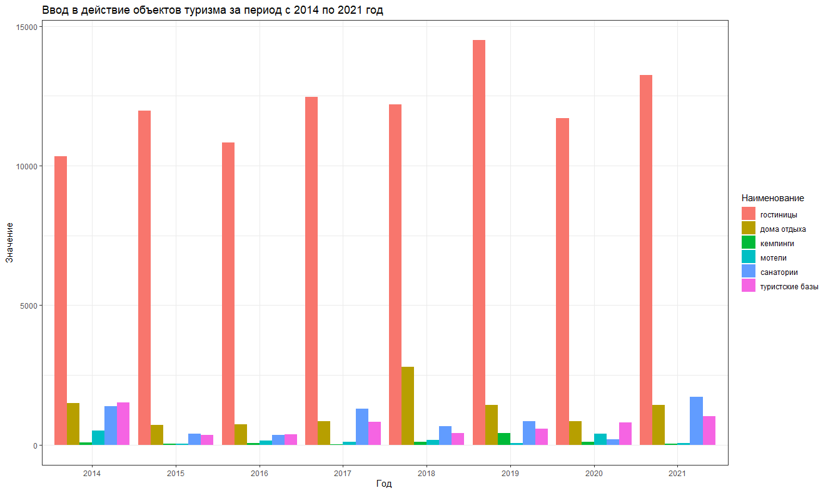
Ввод в действие объектов туризма

Slide 20
Заключение
В результате работы были изучены
турпотоки в России, включая въездные и выездные турпоездки, а также путешествия внутри страны,
ведущие роли различных стран в числе приезжих и выезжающих туристов,
популярные туристические регионы,
тенденции упадка в туристической индустрии в связи с различными факторами,
углубленно изучен язык для анализа данных R, его методы построения графиков и алгоритмы кластеризации данных.

